Slide 1
Les 10 – Display
Samen Da Vinci

Slide 2
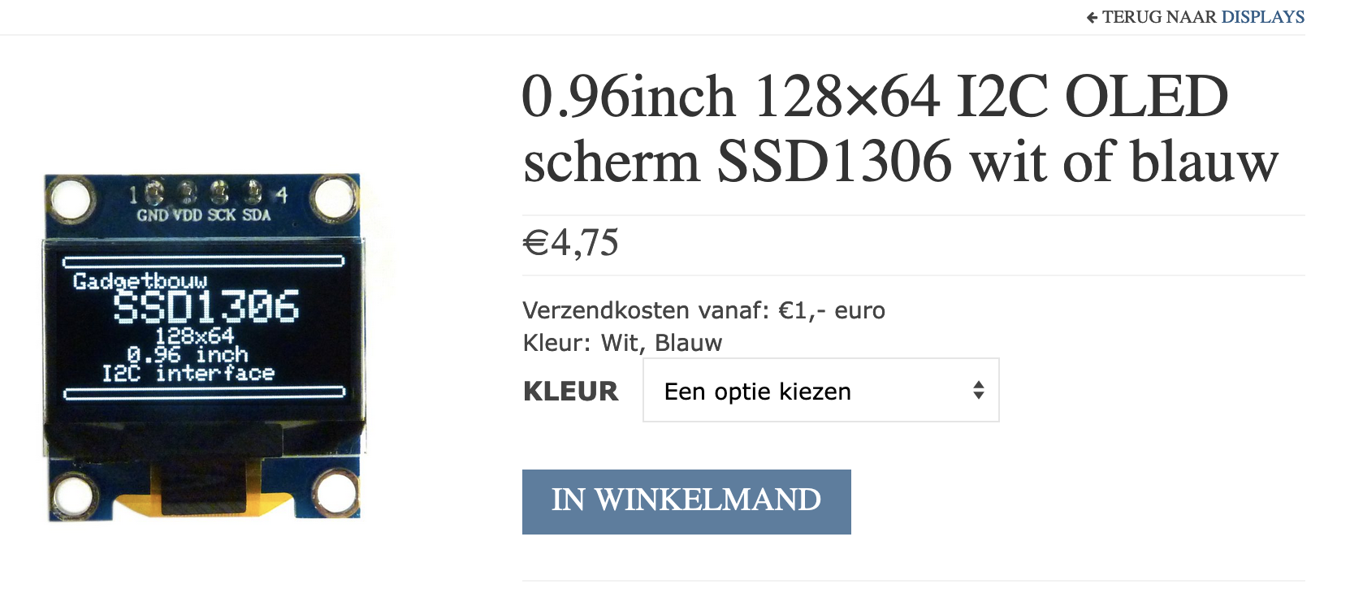
SSD 1306

Slide 3
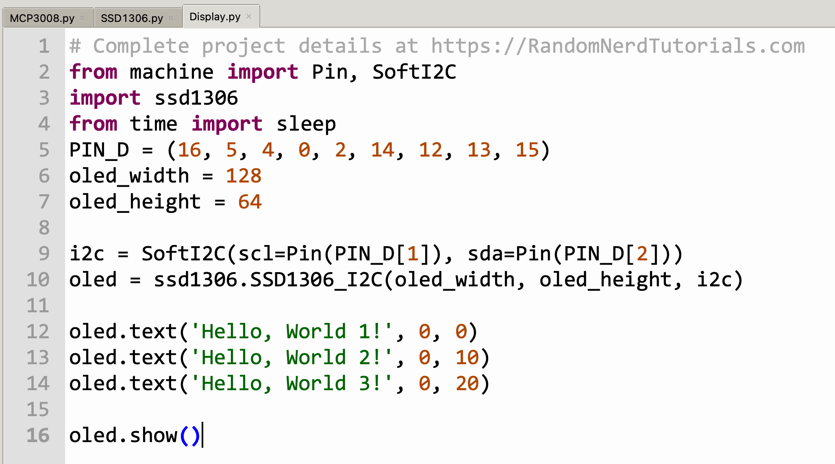
Basis Code… Hoe sluiten we de display aan?

Slide 4
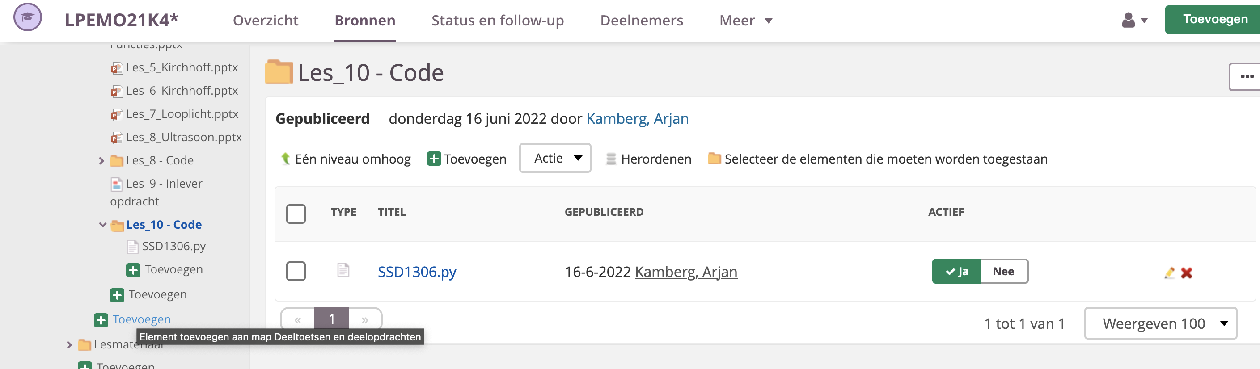
Download library + Save naar WeMos

Slide 5
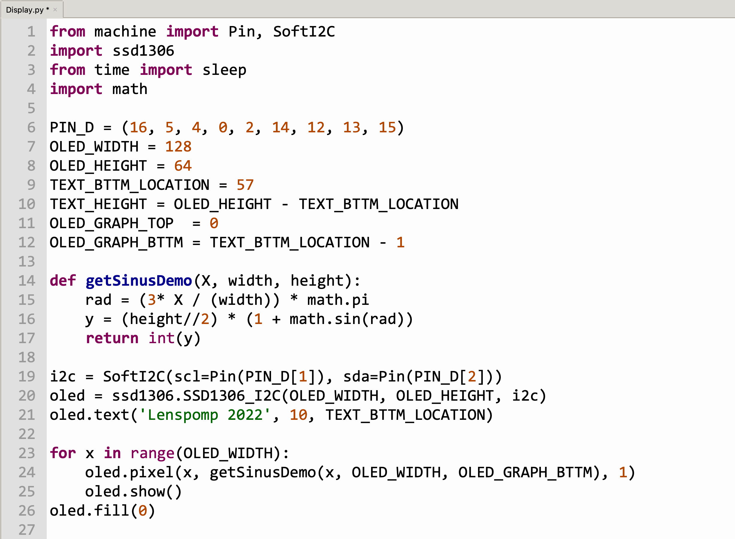
Code

Slide 6
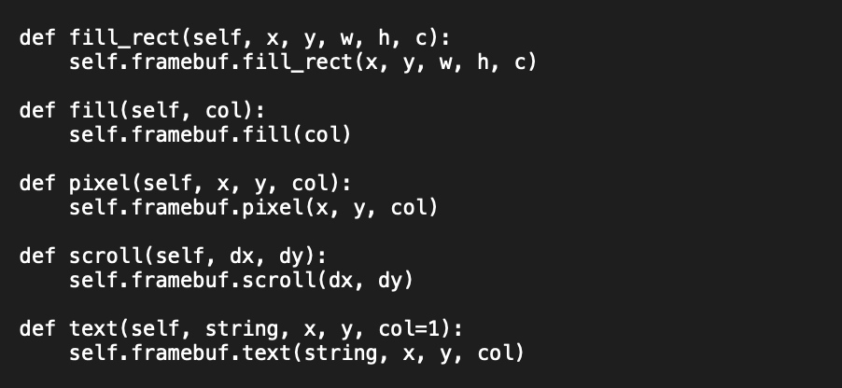

Slide 7
Zet de waarde van de Ultrasoon op scherm….

Slide 8
Vragen ?????

